Slide 1
ANKARA ÜNİVERSİTESİ
DEVLET KONSERVATUVARI
MÜZİK BÖLÜMÜ
BESTECİLİK (KOMPOZİSYON)
ANASANAT DALI
ARMONİ III – KOM 209

Slide 2
Dominant 7 akoru çözüm gerektiren bir akordur. D7 akorunun çözülebileceği derece Tonik’tir.
Bazen bu akor kırık kadanslarda V. dereceye de çözülebilir.
D7 akoru Tonik akoruna çözüldüğünde; akorun birlisi Tonik akorun birlisine gider, üçlüsü eğer sopranoda yer alıyorsa ikili aralığı yukarı çıkar, orta seslerde ise serbest hareket eder, akorun beşlisi ve yedilisi daima ikili aralığı aşağı iner.

Slide 3
D7 akoru periyodun son kadansında sıkça kullanılır. Tam kadanslarda D7 akoru şu şekilde gelir:
S-D7-T
S6-D7-T
K4/6-D7-T
S-K4/6-D7-T

Slide 4
Yan Dereceler
I. , IV. ve V. Derece akorlarını “Temel Dereceler” olarak incelemiştik. Bu dereceleri de Tonik, Subdominant ve Dominant kavramlarıyla özdeşleştirmiştik. Bu üç derecenin dışında kalan akorlara ise “Yan Dereceler” adını veriyoruz. Yan Dereceleri tek tek incelerken, bu akorların da kullanıldıkları bağlama göre, Tonik, Subdominant ve Dominant fonksiyonları kapsamında değerlendirilebileceklerini belirtmek gerekir.

Slide 5
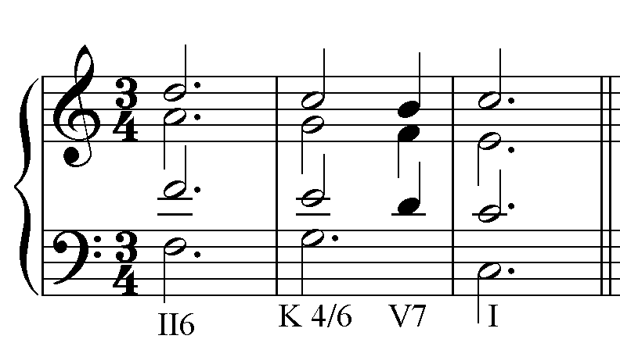
II. Derece Akoru
II. Derece Akoru bir yan derecedir ve belki de yan dereceler içinde en sık kullanılanıdır. İçerdiği sesler itibariyle Subdominant Fonksiyonu kapsamında ele alınır.

Slide 6
Armoni demek uyum demektir.
Uyum hissi notadan önce gelir.
Bu hissi yakalamak için René Leibowitz’in öne sürdüğü prensiplere dikkat etmek gerekir.

Slide 7
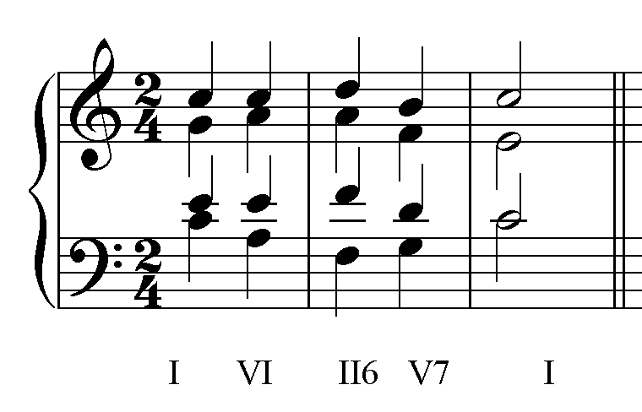
VI. Derece Akoru
V. Derece akoru hem I. Derece, hem de IV. Derece ile ikişer ortak sese sahip olduğundan dolayı, Tonik ya da Subdominant fonksiyonları dahilinde değerlendirilebilir.
Subdominant olarak daha çok kadanslarda yer alır.

Slide 8
II7 ve çevrimlerinin, Dominant 7 ve çevrimlerine bağlanması çok tipiktir. II7 ve çevrimleri, Dominant 7 ve çevrimlerine bağlanırken aşğıdaki kurallara riayet edilir:
1- Akorun birlisi ve 3’lüsü ortak ses olarak yerlerinde kalır.
2- Akorun 5’lisi ve 7’lisi en yakın seslere aşağı inerler.

Slide 9
II 7 ve çevrimeri yandaki tabloda sunulmuştur. Görüldüğü gibi majör tonalitelerde bu yedili, minör yedili akorudur. Eğer tonalite minör olsaydı, II 7 akoru yarı-eksik yedili olurdu.

